Slide 1
ПРОЕКТНАЯ ДЕЯТЕЛЬНОСТЬ— ИННОВАЦИОННАЯ ПЕДАГОГИЧЕСКАЯ ТЕХНОЛОГИЯ —ФАКТОР ПОВЫШЕНИЯ КАЧЕСТВА ОБРАЗОВАНИЯ В УСЛОВИЯХ РЕАЛИЗАЦИИ ФГОС НАЧАЛЬНОГО ОБРАЗОВАНИЯ
Гончарова Н.А., учитель начальных классов

Slide 2
Системно-деятельностный подход -
подход к организации процесса обучения, в котором на первый план выходит проблема самоопределения ребенка в учебном процессе.

Slide 3
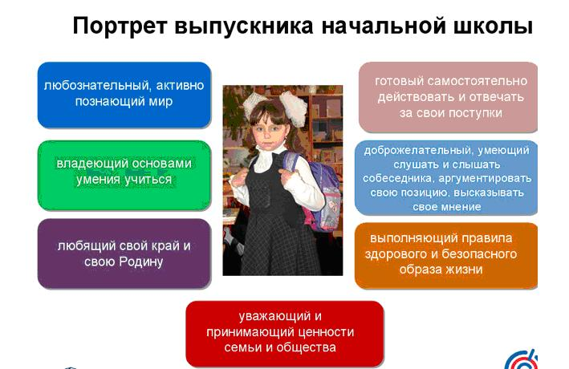

Slide 4
В основе проектной деятельности лежит:
Развитие познавательных навыков
Умение конструировать свои знания
Ориентироваться в информационном пространстве
Развитие критического мышления
Умение увидеть, сформулировать и решить проблему

Slide 5
Проектная деятельность
Внеурочная Урок
деятельность

Slide 6
Трудности
низкий уровень самостоятельности учащихся в учебном процессе;
неумение готовить рабочее место к учебным занятиям;
неумение следовать инструкции, выраженное в неспособности внимательно слушать и выделить последовательность действий, а также выполнить работу от начала до конца в соответствии с заданием;
невысокий уровень развития основных мыслительных операций;
отсутствие переноса знаний из одной образовательной области в другую, из учебной ситуации в жизненную

Slide 8
Работа над проектом
проблема
цель
задача
«звёздочка обдумывания»
план действия
составить синквейн
выполнить рисунки
сделать сообщение
изучить дополнительную лит-ру
защита проекта

Slide 9
Формы представления продуктов проектной деятельности
Альбом
Альманах
Анализ данных соцопроса
Атлас
Атрибуты класса
Бизнес-план
Видеофильм
Выставка
Газета
Журнал
Игра
Карта
Картина
Коллекция
Костюм
Макет
Модель
Оформление кабинета
Пакет рекомендаций
Письмо в…
Праздник
Презентация
Публикация
Путеводитель
Серия иллюстраций
Система классного (школьного) самоуправления
Сказка
Справочник
Сценарий
Учебное пособие
Экскурсия

Slide 10
Организация деятельности на уроке происходит через:
Постановку целей деятельности
Планирование своих результатов по реализации цели
Сама деятельность
Рефлексия полученных результатов

Slide 11
Методы
Активные
Интерактивные
Исследовательские
Проектные

Slide 12
Модель урока
Самоопределение начинается с мотивации
Актуализация, фиксация затруднений
Совместная с обучающимися постановка цели
Совместный поиск решения проблемы
Закрепление во внешней речи
Самостоятельная работа с самопроверкой, самооценкой, взаимооценкой
Практическое закрепление опыта
Рефлексия

Slide 13
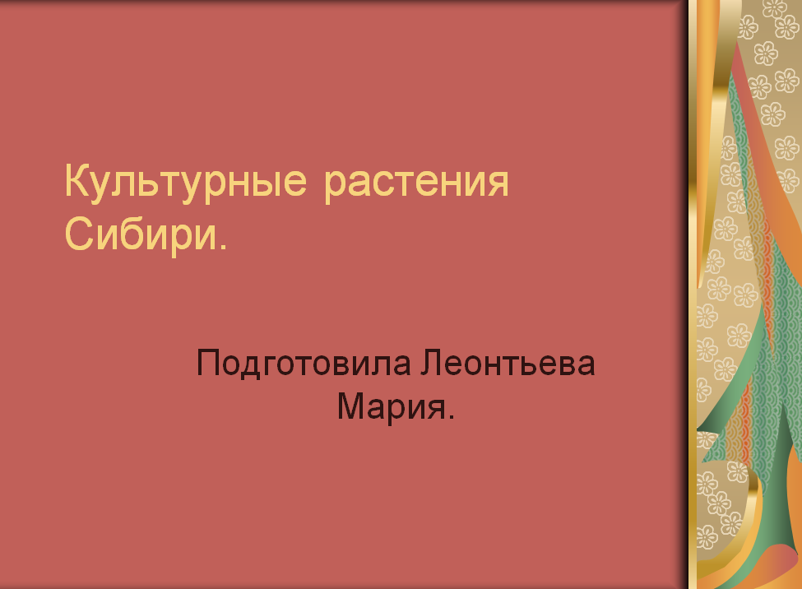
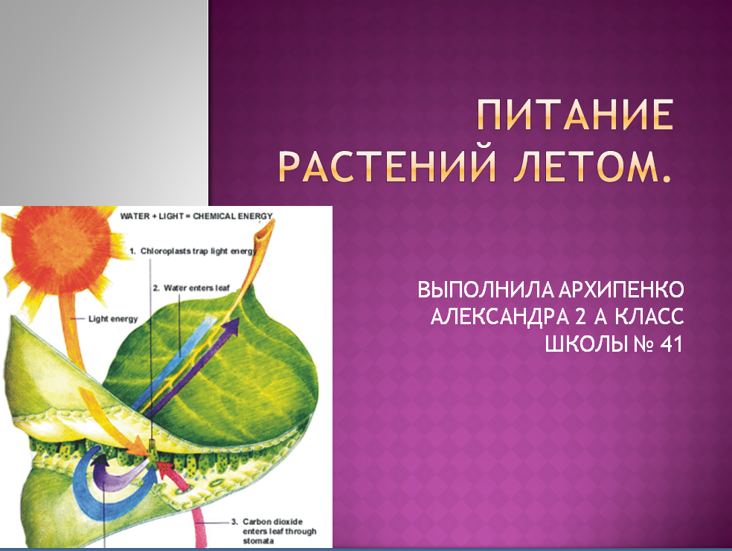
«Банк проектов»

Slide 14
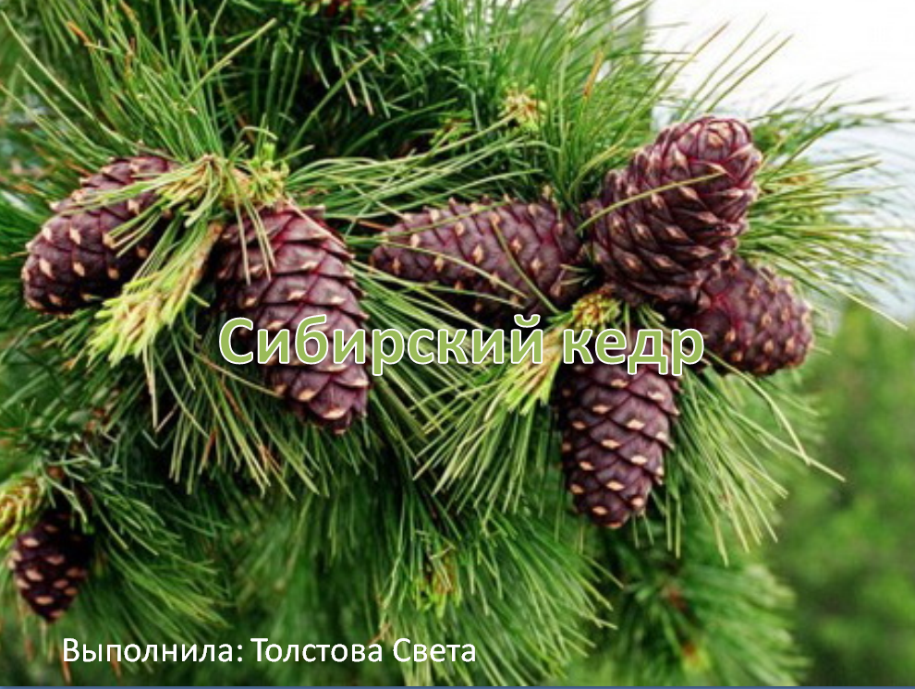

«Банк проектов»

Slide 15

Спасибо за внимание!

